Slide 1



TIẾNG VIỆT 1

Slide 2










Khởi động
1
Notes:
GV click vào con ếch để tới bài học nhé!

Slide 3

nhà ga
bỡ ngỡ
ghế gỗ

Slide 4
Mẹ ghé nhà bà.

Slide 5
Nhà bà ở ngõ nhỏ.

Slide 6


Bài
R r S s
21
Nhận biết
2
Bầy sẻ non ríu ra ríu rít bên mẹ.

Slide 7
Đọc
3
r
s
r
a
s
e
ra
sẻ
r
r
r
s
s
s
rạ
rế
rổ
sả
sẽ
sò

Slide 8
Đọc
3
r
s
r
a
s
e
ra
sẻ
r
r
r
s
s
s
rạ
rế
rổ
sả
sẽ
sò

Slide 9



Thư giãn nào!

Slide 10
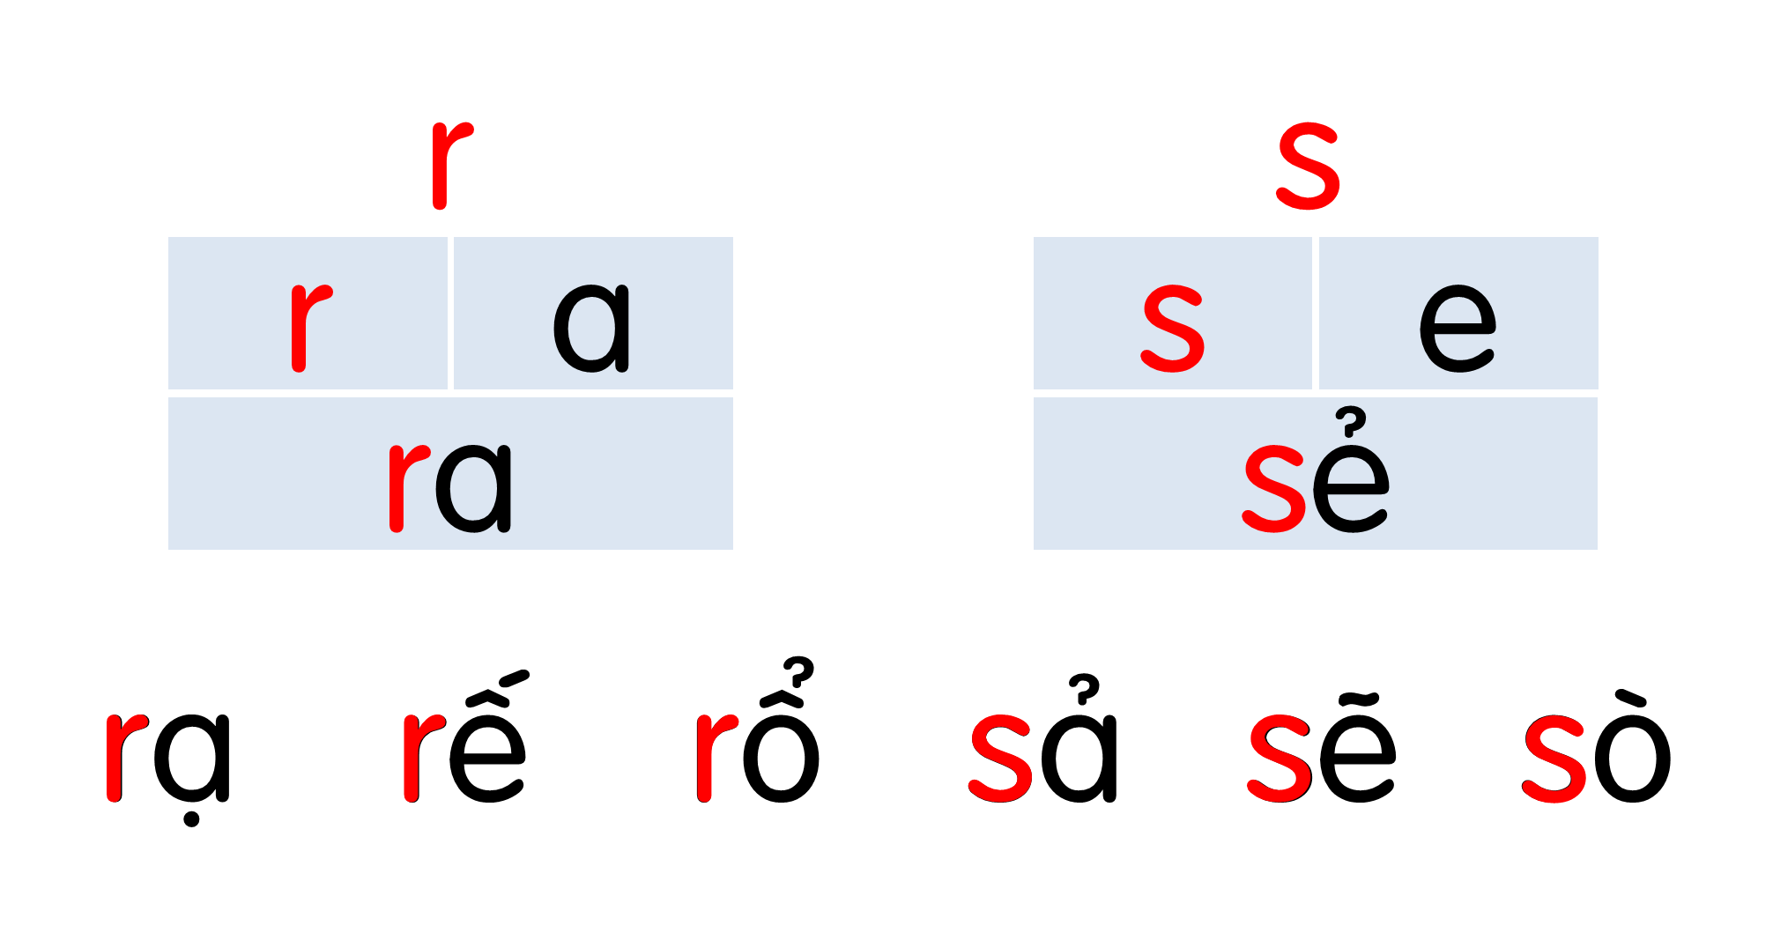
Notes:
Ôn lại

Slide 11
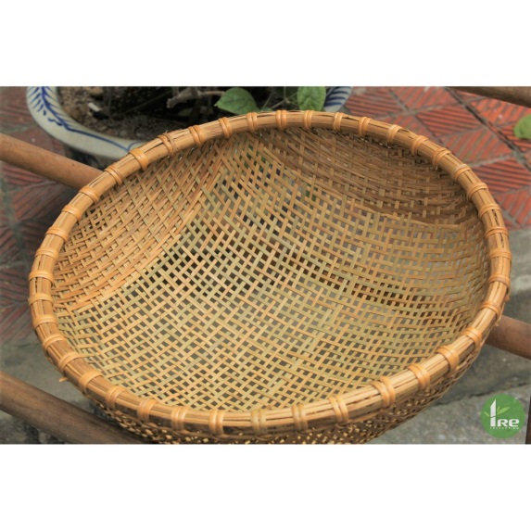
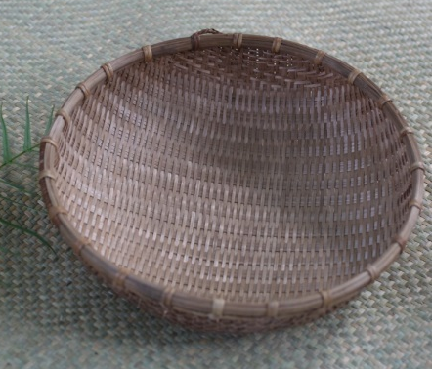
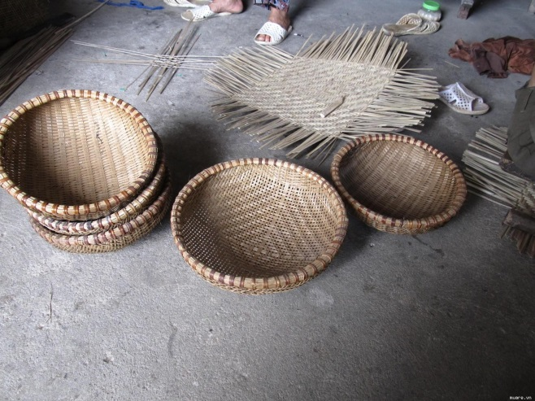
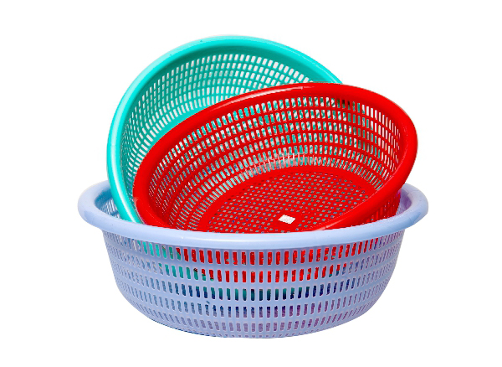
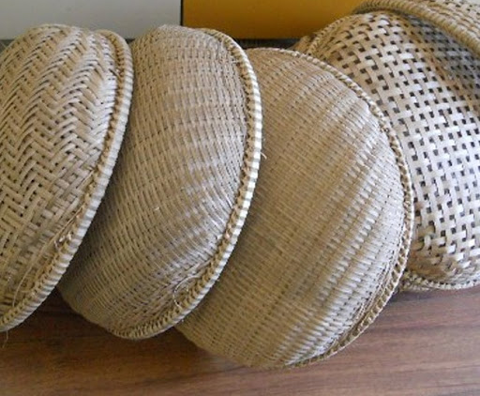
rổ rá
r
r
Notes:
GV giúp HS phân biệt rổ và rá. Giáo dục HS việc dùng rổ ra bằng tre, mây sẽ BVMT hơn

Slide 12
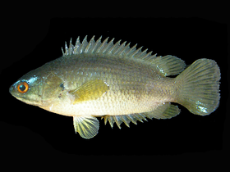
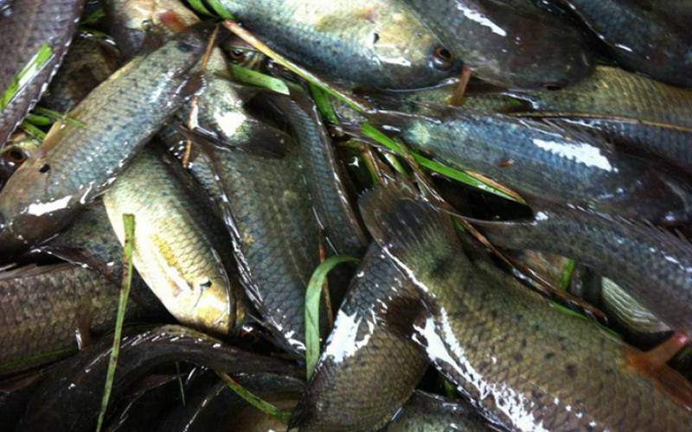
cá rô
r

Slide 13
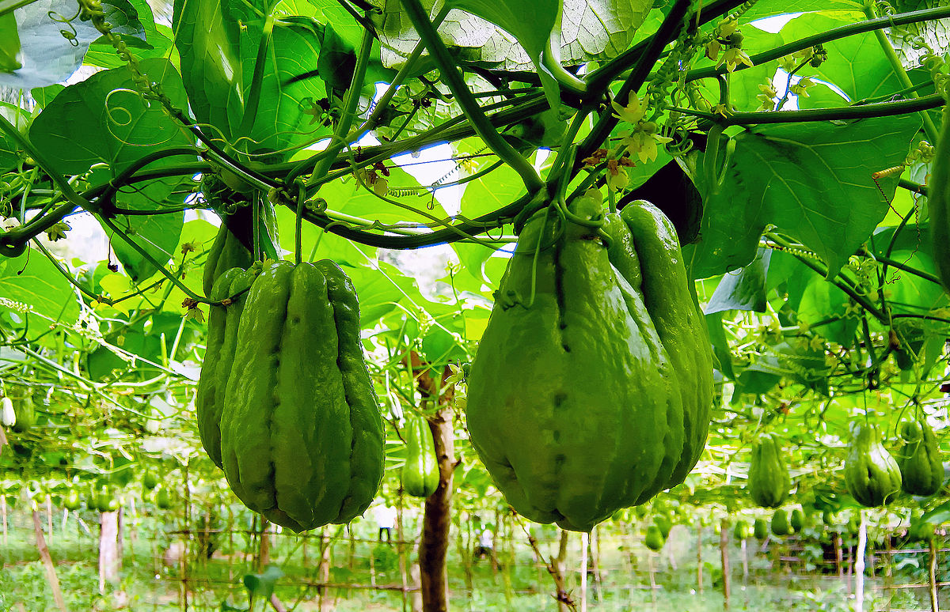
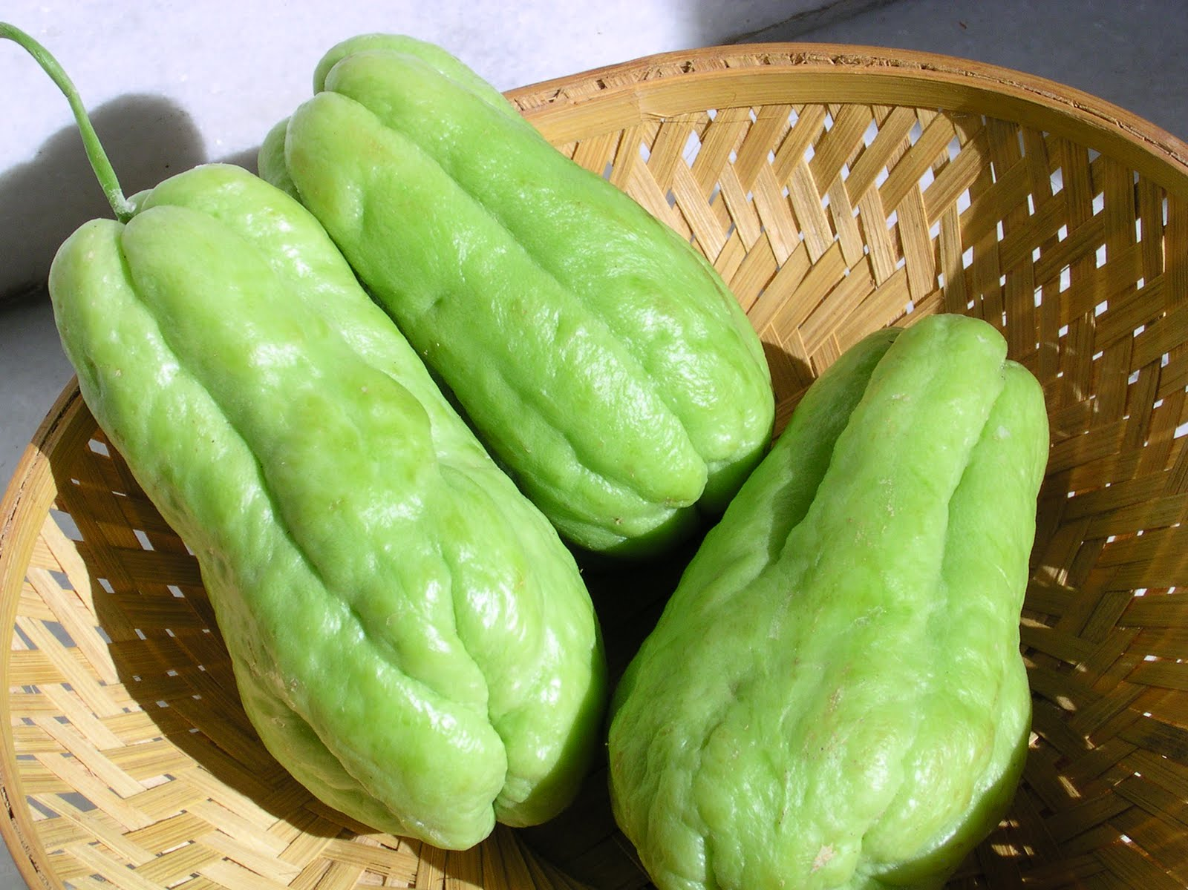
su su
s
s

Slide 14

chữ số
s

Slide 15







Slide 16


Slide 17
Hướng dẫn viết bảng
4
ǟ
Ȥ

Slide 18
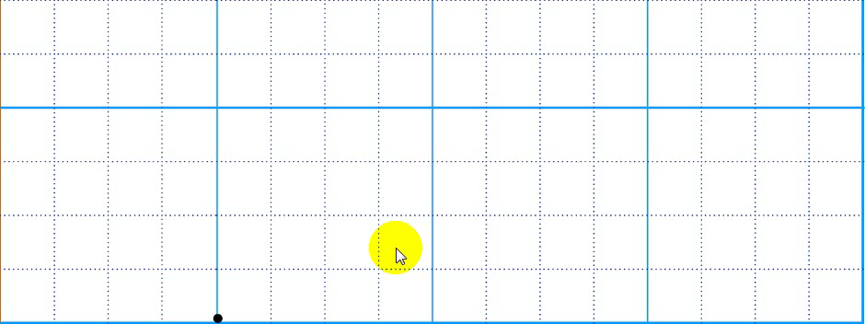


Slide 19
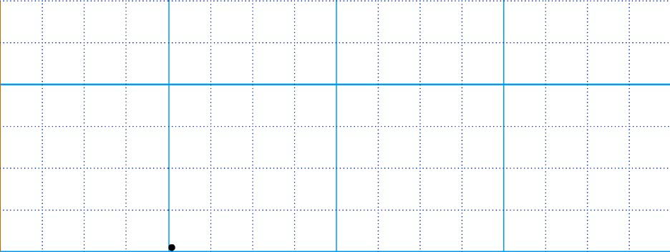

Slide 20
So sánh
ǟ
s

Slide 21

ǟổ

Slide 22


ǧί

Slide 23
Viết vở
5
ǟ
ǟ
Ȥ
Ȥ

Slide 24
Viết vở
5
ǟổ ǟá

Slide 25
Viết vở
5
ǧί ǧί

Slide 28
ǟổ ǟá

Slide 29
ǧί ǧί

Slide 30

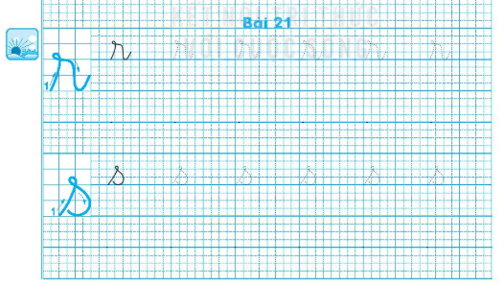
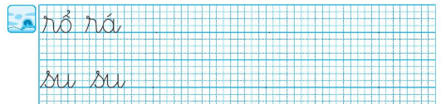

Slide 31
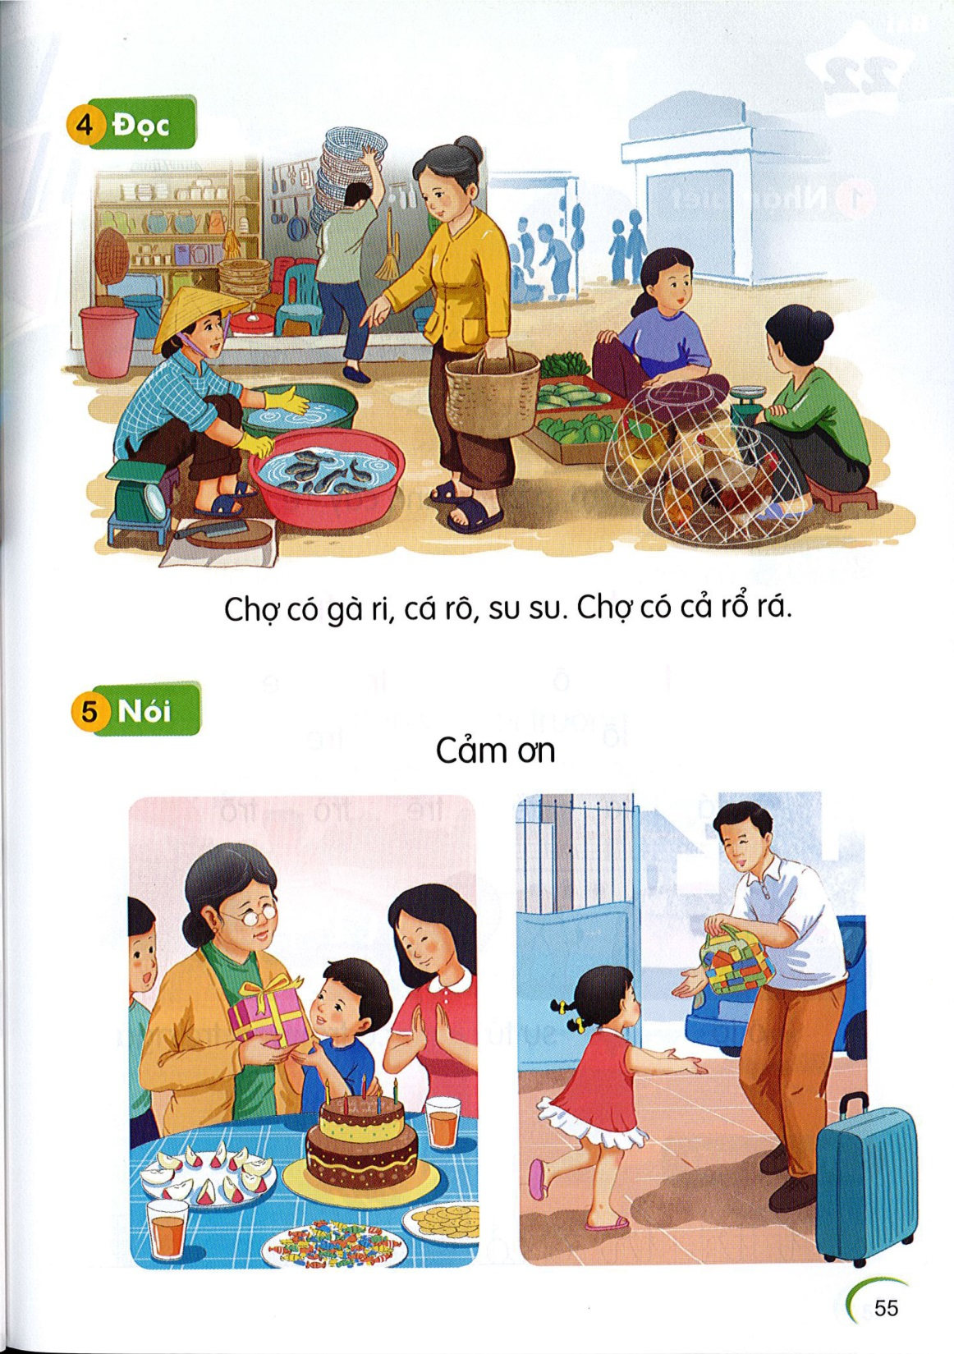
Đọc
6
r
s
s
r
r
Chợ có gà ri, cá rô, su su. Chợ có cả rổ rá.
r

Slide 32
gà ri
cá rô
su su
rổ rá

Slide 33
Chợ có gà ri, cá rô, su su. Chợ có cả rổ rá.
Notes:
GV chủ động hỏi HS để khai thác nội dung nhé

Slide 34
r
s
s
r
r
Chợ có gà ri, cá rô, su su. Chợ có cả rổ rá.
r

Slide 35
Nói
7
Cảm ơn

Slide 36


Slide 37
Dặn dò

Slide 38

Người soạn : Phan Thị Linh
Năm sinh : 1990
Đơn vị công tác : Trường TH và THCS FPT
LH : 0916.604.268
Thân chào Quý Thầy Cô!
Rất mong nhận được phản hồi và góp ý từ Quý Thầy Cô để bộ giáo án ppt được hoàn thiện hơn.
Mọi thông tin phản hồi mong được QTC gửi về:
+ Zalo: 0916.604.268
+ Facebook cá nhân: https://www.facebook.com/nhilinh.phan/
+ Nhóm chia sẻ tài liệu: https://www.facebook.com/groups/443096903751589

